Slide 1
AlgoInvest&Trade

Slide 2
Contexte, données et but du projet
Présentation d’une solution brute force
Qu’est ce qu’un code brute force ? Les avantage et inconvénients
Pseudo-code
Démonstration
Analyse temporelle et courbe
Complexité big O
Présentation de la solution optimisé
Pourquoi choisir une solution optimisé ? Les avantage et inconvénients
Pseudo-code
Démonstration
Analyse temporelle et courbe
Complexité big O
Comparaison avec le premier jeu de données
Comparaison avec le deuxième jeu de données

Slide 3
Contexte, données et but du projet
L’objectif est d’optimiser les solutions d’investissement en actions des clients.
Chaque action non-fractionnable peut être achetée une seule fois et le montant d’investissement ne doit pas dépasser 500 €
Le but est de mettre en place un algorithme permettant d’obtenir une solution optimale le plus rapidement.

Slide 4
Présentation d’une solution brute force
Qu’est ce qu’un code brute force ? Les avantage et inconvénients
Il s’agit d’une méthode permettant de tester l’ensemble des combinaisons possibles.
Toutes les combinaisons sont testées afin d’obtenir la combinaison optimale.
Un code de force brute va lister les combinaisons possibles puis rechercher parmi l’ensemble des combinaisons la meilleures solution.
Cette méthode à donc l’avantage de retourner la solution optimale.
Elle a pour principal inconvénient de prendre du temps lorsque le nombre d’élément dépasse quelques dizaines

Slide 5
Présentation d’une solution brute force
Pseudo-code
Tableactions = contient la liste des actions
n = nombre d’actions de Tableactions
Tableentiers = construction de la table d’entier de 2^{n}
Tablebinaire = conversion en binaire de chaque entier de Tableentiers
Tablecombinaison = ajoute les 0 manquants pour chaque éléments de Tablebinaire
Depensemax = 500
Combinaisonsvalides = liste vide
pour chaque combinaison dans Tablecombinaison faire
cout = 0
benefice = 0
Pour i de 0 à n
si combinaison de i est égal à 1 alors
cout = cout + cout de Tableactions de i
benefice = benefice + (cout de Tableactions de i * benefice de Tableactions de i)
fin si
performance = cout + benefice
si cout est inférieur à Depensemax alors
ajout de combinaison à Combinaisonsvalides
fin si
fin pour
Fin pour
Meilleurecombinaison = recherche de la meilleure combinaison dans Combinaisonsvalides
Afficher Meilleurecombinaison

Slide 6

Présentation d’une solution brute force
Démonstration

Slide 7
Présentation d’une solution brute force
Analyse temporelle et courbe
 | bruteforce.py
Action-1 | 0,0000989437103271484
Action-2 | 0,0001010894775390620
Action-3 | 0,0001127719879150390
Action-4 | 0,0001358985900878900
Action-5 | 0,0002319812774658200
Action-6 | 0,0002830028533935540
Action-7 | 0,0005478858947753900
Action-8 | 0,0010397434234619100
Action-9 | 0,0019631385803222600
Action-10 | 0,0040142536163330000
Action-11 | 0,0090789794921875000
Action-12 | 0,0191829204559326000
Action-13 | 0,0434129238128662000
Action-14 | 0,0854120254516601000
Action-15 | 0,1785049438476560000
Action-16 | 0,4106698036193840000
Action-17 | 0,8136901855468750000
Action-18 | 1,6165540218353200000
Action-19 | 3,4534261226654000000
Action-20 | 7,1251058578491200000

Slide 8
Présentation d’une solution brute force
Complexité big O
Selon la courbe du graphique, la complexité de l’algorithme est exponentielle.
La notation big O de la complexité exponentielle est O(2^{n})
La durée d’exécution augmente dès lors que n dépasse quelques dizaines.

Slide 9
Présentation de la solution optimisé
Pourquoi choisir une solution optimisé ? Les avantage et inconvénients
L’objectif est d’obtenir le meilleur résultat possible, ou un résultat s’y approchant tout en aillant un temps de traitement minimal.
Un algorithme optimisé est avantageux pour le traitement d’un grand nombre de données en un minimum de temps.
Un algorithme glouton a pour principe de faire étape par étape un choix optimum et d’obtenir le meilleur résultat global.

Slide 10
Présentation de la solution optimisé
Pseudo-code
Table = récupération de la liste des actions
Depensemax = 500
Prixtotal = 0
Solutionglouton = liste vide
i = 0
Tabletrié = tri de Table par la clé « profit »
Nombreélément = nombre d’élément de Tabletrié
tant que i est inférieur à Nombreélément et que Prixtotal est inférieur à Depensemax faire
Action = Tabletrié de i
Prixaction = récupération du prix de Action
si Prixtotal + Prixaction est inférieur ou égal à Depensemax alors
ajout de Action à Solutionglouton
Prixtotal = Prixtotal + Prixaction
fin si
i = i + 1
fin tan que
afficher la liste des actions de Solutionglouton

Slide 11
Présentation de la solution optimisé
Démonstration

Slide 12
Présentation de la solution optimisé
Analyse temporelle et courbe
 | optimized.py
Action-1 | 0,0000879764556884765
Action-2 | 0,0001027584075927730
Action-3 | 0,0001142024993896480
Action-4 | 0,0001029968261718750
Action-5 | 0,0001058578491210930
Action-6 | 0,0001001358032226560
Action-7 | 0,0001041889190673820
Action-8 | 0,0001108646392822260
Action-9 | 0,0001516342163085930
Action-10 | 0,0001170635223388670
Action-11 | 0,0001289844512939450
Action-12 | 0,0001199245452880850
Action-13 | 0,0001161098480224600
Action-14 | 0,0001258850097656250
Action-15 | 0,0001311302185058590
Action-16 | 0,0001339912414550780
Action-17 | 0,0001249313354492180
Action-18 | 0,0001232624053955070
Action-19 | 0,0001280307769775390
Action-20 | 0,0001368522644042960

Slide 13
Présentation de la solution optimisé
Complexité big O
Selon la courbe du graphique, la complexité de l’algorithme est linéaire.
La notation big O de la complexité linéaire est O(n)
La durée d'exécution augmente linéairement avec la taille de l'entrée : si la taille en entrée est n, l'algorithme effectuerait également n opérations tout au plus.
Le temps linéaire est la meilleure complexité possible dans les situations où l'algorithme doit lire séquentiellement toutes les entrées.

Slide 14
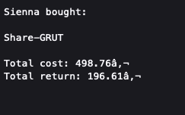
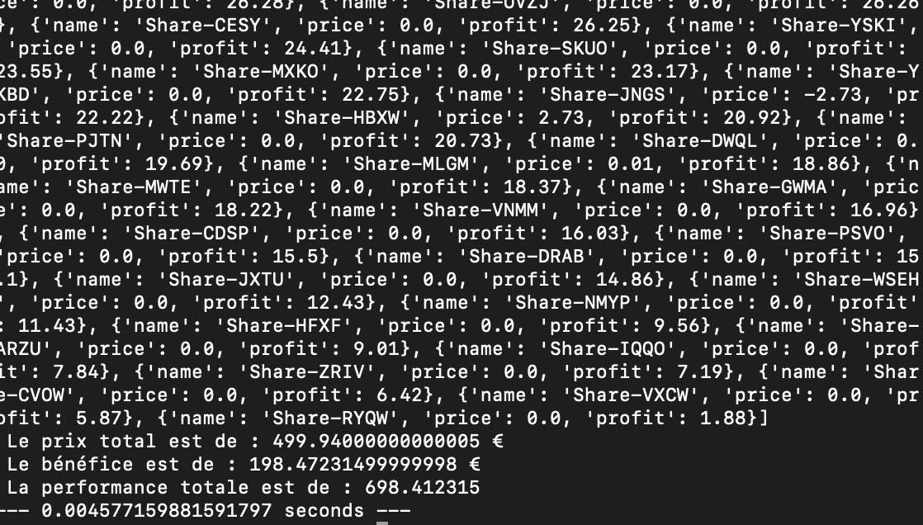
Comparaison avec le premier jeu de données

Slide 15
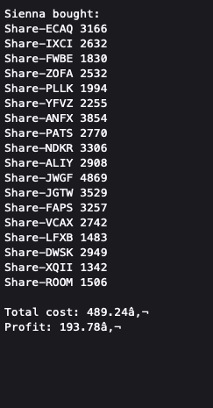
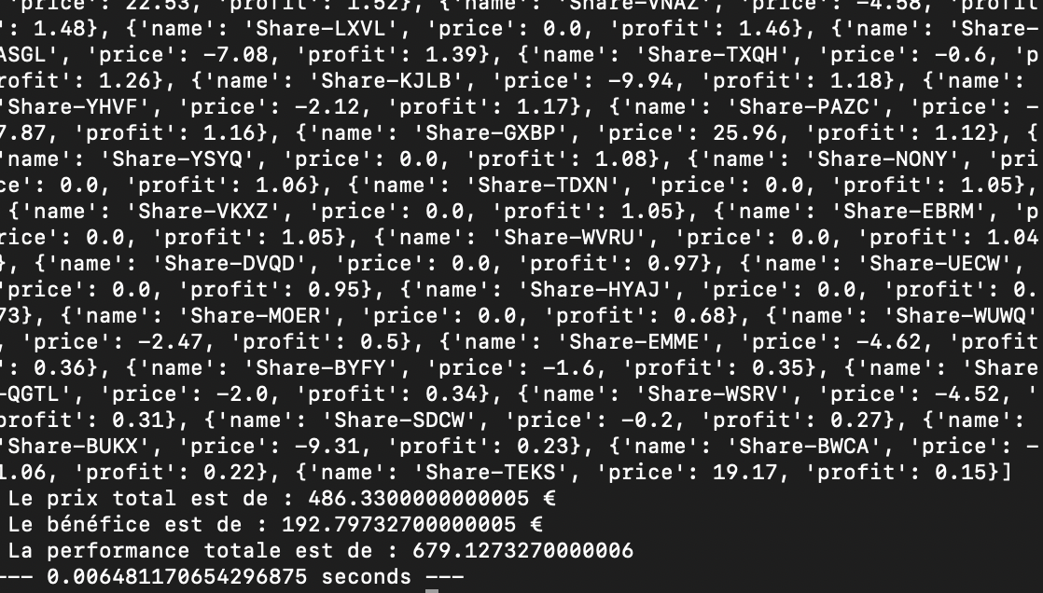
Comparaison avec le deuxième jeu de données

